Slide 1
CHÀO MỪNG CÁC EM ĐẾN VỚI BÀI HỌC HÔM NAY

Slide 2
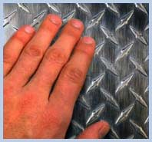
Khởi động
Tại sao khi bỏ nước đá vào nước, đá tan ra còn nước trở nên lạnh? Vào những ngày trời giá rét, khi sờ tay vào một tấm sắt và một tấm gỗ, ta có cảm giác sắt lạnh hơn gỗ nhưng trong thực tế, hai tấm trên lại có nhiệt độ như nhau. Tại sao lại như vậy?
Tay chạm vào gỗ
Tay chạm vào sắt

Slide 3
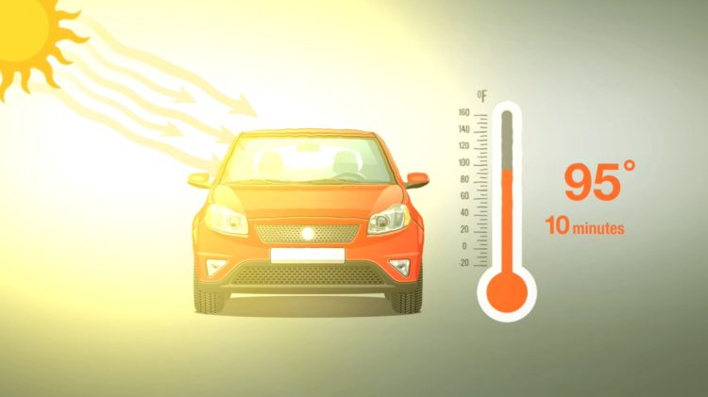
Khởi động
Ô tô khi đóng kín cửa để ngoài trời nắng nóng (Hình 3.1), nhiệt độ không khí trong xe tăng rất cao so với nhiệt độ bên ngoài, làm giảm tuổi thọ của các thiết bị bên trong xe. Nguyên nhân nào gây ra sự tăng nhiệt độ này?
Vậy có mối liện hệ gì giữa nhiệt độ, nội năng của vật và năng lượng của hệ các phân tử tạo nên vật hay không?

Slide 4
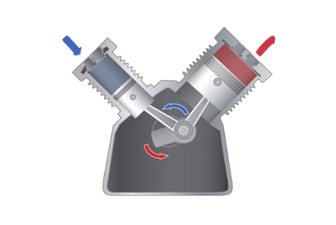
BÀI 3
NỘI NĂNG.
ĐỊNH LUẬT 1 CỦA NHIỆT ĐỘNG LỰC HỌC
BẮT ĐẦU

Slide 5
Nội dung chính
01
02
CÁC CÁCH LÀM THAY ĐỔI NỘI NĂNG
NỘI NĂNG
ĐỊNH LUẬT I CỦA NHIỆT ĐỘNG LỰC HỌC
VẬN DỤNG ĐỊNH LUẬT I CỦA NHIỆT ĐỘNG LỰC HỌC
03
04

Slide 6
01
NỘI NĂNG

Slide 7
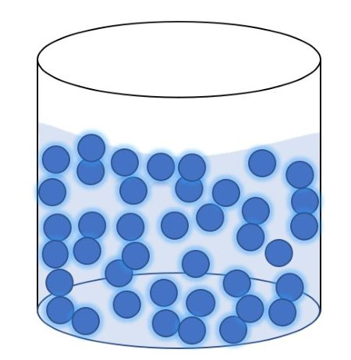
1. NỘI NĂNG
- Trong nhiệt động lực học, người ta gọi tổng động năng và thế năng tương tác của các phân tử cấu tạo nên vật là nội năng của vật.

Slide 8
Phiếu học tập 2
Thảo luận nhóm
Câu 1. Kể tên các dạng năng lượng mà con người đang sử dụng?
Câu 2. Động năng và thế năng phân tử do đâu mà có? Chúng phụ thuộc vào yếu tố nào?
Câu 3. Chứng tỏ nội năng phụ thuộc vào nhiệt độ và thể tích của vật.

Slide 9
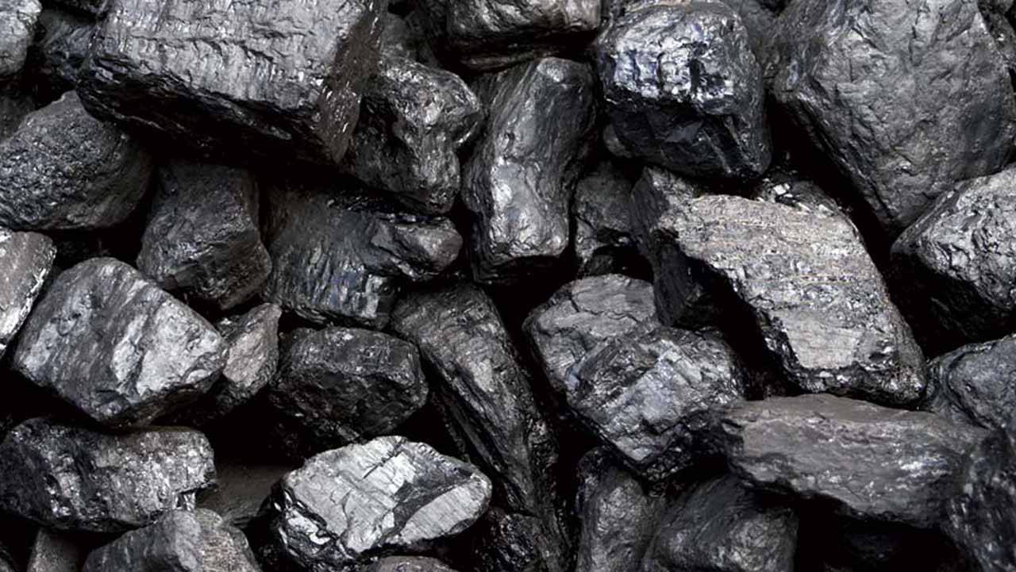
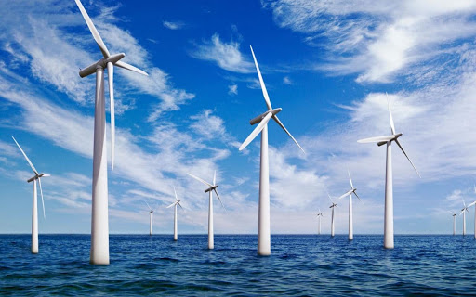
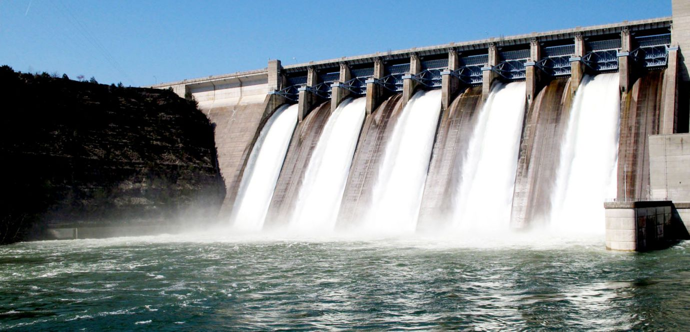
Hoàn thành nhiệm vụ 2
Câu 1. Những năng lượng mà con người sử dụng:
Năng lượng hoá thạch, động năng, thế năng, nhiệt năng…..
Năng lượng hoá thạch
Năng lượng gió
Năng lượng thế năng

Slide 10
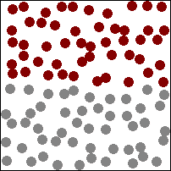
Hoàn thành nhiệm vụ 2
Câu 2. Động năng và thế năng phân tử do đâu mà có? Chúng phụ thuộc vào yếu tố nào?
Do các phân tử chuyển động nhiệt không ngừng nên chúng có động năng, ngoài ra các phân tử có lực tương tác nên giữa các phần tử còn có thế năng tương tác. Động năng phụ thuộc vào tốc độ chuyển động của phân tử và thế năng tương tác phụ thuộc vào khoảng cách giữa các phân tử.

Slide 11
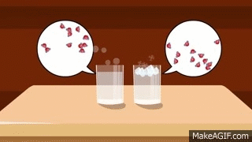
Hoàn thành nhiệm vụ 2
Câu 3. Chứng tỏ nội năng phụ thuộc vào nhiệt độ và thể tích của vật.
Nội năng
Động năng của các phân tử
Thế năng phân tử.
Mà động năng thì phụ thuộc nhiệt độ (t tăng ⇔ v tăng ⇔ W_{đ} tăng…);
Còn thế năng phân tử phụ thuộc thể tích (V thay đổi => khoảng cách phân tử thay đổi => thế năng tương tác phân tử thay đổi).
Vì vậy nội năng của một vật phụ thuộc nhiệt độ và thể tích của vật

Slide 12
01: NỘI NĂNG
- Trong nhiệt động lực học, người ta gọi tổng động năng và thế năng tương tác của các phân tử cấu tạo nên vật là nội năng của vật.
- Nội năng của vật phụ thuộc vào nhiệt độ T và thể tích V của vật.

Slide 13
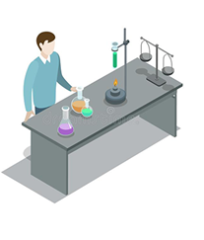
Thí nghiệm về mối liên hệ giữa nội năng của các phân tử tạo nên vật
* Mục đích: Minh họa mối liên hệ giữa nội năng của vật và năng lượng của các phân tử tạo nên vật.
* Dụng cụ: một ống nghiệm có nút đậy kín (không quá chặt), giá thí nghiệm, đèn cồn.

Slide 14
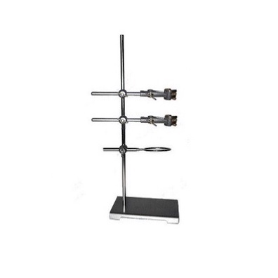
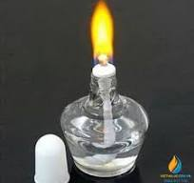
Dụng cụ thí nghiệm
Giá gắn ống nghiệm
Đèn cồn
Ống nghiệm

Slide 15
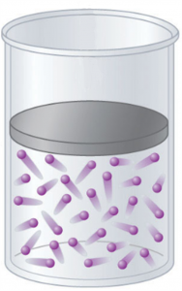
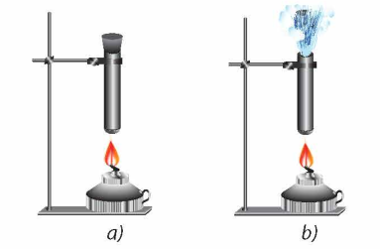
Thảo luận nhóm
Phiếu học tập 3
Câu 1. Mô tả thí nghiệm nói lên mối liên hệ giữa nội năng của vật và năng lượng của các phân tử tạo nên vật?
Câu 2. Trình bày công dụng của mỗi dụng cụ có trong thí nghiệm.
Câu 3. Trình bày các bước tiến hành thí nghiệm và báo cáo kết quả thí nghiệm.

Slide 16
Thảo luận nhóm
Hoàn thành nhiệm vụ 3
Câu 1. Mô tả thí nghiệm nói lên mối liên hệ giữa nội năng của vật và năng lượng của các phân tử tạo nên vật?
Dùng một bình đựng một lượng khi xác định rồi làm cho lượng khí trong bình được nóng lên. Khi khối khi trong bình nóng lên thì nội năng của khối khí tăng thì năng lượng của các phần tử cấu tạo nên vật cũng sẽ tăng từ đó ta có thể kết luận năng lượng của các phần tử cấu tạo nên vật và nội năng có môi liên hệ với nhau.

Slide 17
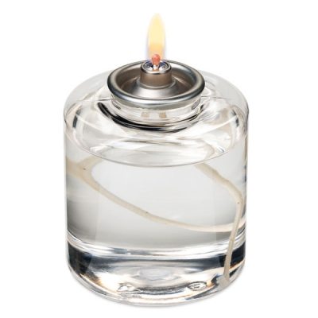
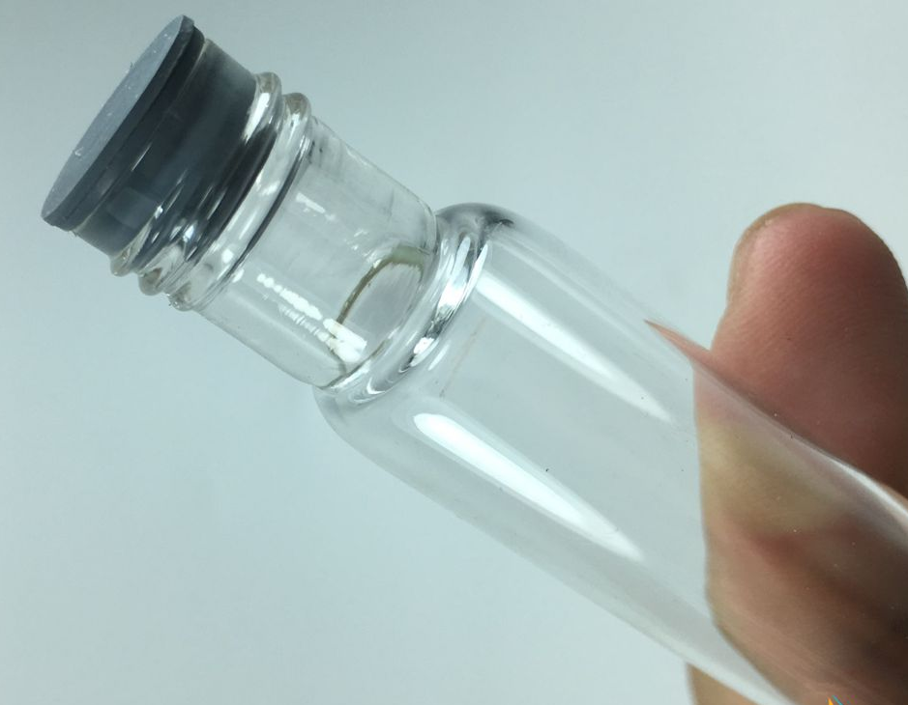
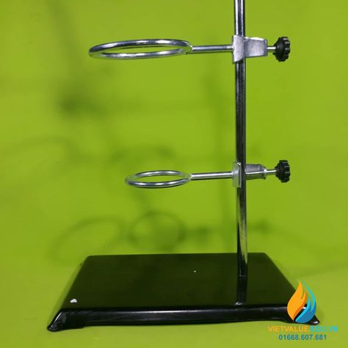
Thảo luận nhóm
Hoàn thành nhiệm vụ 3
Câu 2. Trình bày công dụng của mỗi dụng cụ có trong thí nghiệm.
Một ống nghiệm có nút đậy kín (không quá chặt) dùng để đựng không khí
Giá thí nghiệm dùng để cố định ống thí nghiệm
Đèn cồn đốt nóng khi trong ống nghiệm.

Slide 18
Thí nghiệm về mối liên hệ giữa nội năng của các phân tử tạo nên vật
Câu 3. Trình bày các bước tiến hành thí nghiệm và báo cáo kết quả thí nghiệm.
* Thực hiện thí nghiệm:
Bước 1: Gắn ống nghiệm chứa không khí có nút đậy kín lên giá thí nghiệm theo phương thẳng đứng.
Bước 2: Hơ ống nghiệm trên ngọn lửa đèn côn (Hình 3.2a).

Slide 19
Thí nghiệm về mối liên hệ giữa nội năng của các phân tử tạo nên vật

Slide 20
Kết quả và giải thích:
+ Sau một thời gian bị đốt nóng, chiếc nút đậy bị bật ra khỏi ống nghiệm
+ Khi bị đốt nóng, không khí trong ống nghiệm bị nóng lên, nhiệt độ khối khí tăng lên, nội năng khí tăng. Theo mô hình động học phân tử, khi nhiệt độ khối khí tăng, các phân tử khí chuyển động nhiệt nhanh hơn nên va chạm với thành ống nghiệm nhiểu hơn và mạnh hơn làm áp suất khí trong ống tăng lên. Đến một nhiệt độ nào đó, độ tăng ap suất này tạo ra lực đây đủ lớn làm bật nút đậy ra khỏi ống nghiệm.

Slide 21
KẾT LUẬN TỪ THÍ NGHIỆM
Kết luận: Thí nghiệm trên chứng tỏ, có mối liên hệ giữa nội năng của khối khí và năng lượng (cụ thể là động năng) của các phân tử cấu tạo nên nó. Khi động năng của các phân tử khí tăng thì nội năng của khối khí tăng và ngược lại.

Slide 22
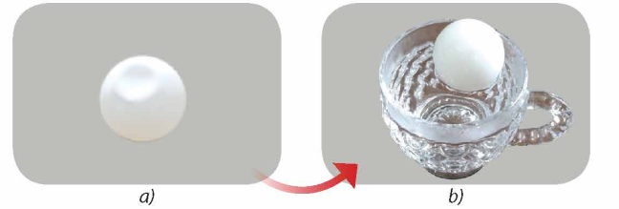
Thảo luận nhóm
Phiếu học tập 4
Câu 1. Vận dụng mô hình động học phân tử, hãy giải thích hiện tượng chiếc nút bị đẩy bật ra khỏi ống (Hình 3.2b).
Câu 2. Việc thay đổi lượng không khí chứa trong ống nghiệm có ảnh hướng đến kết quả thí nghiệm không? Nếu có thì ảnh hưởng như thế nào?
Câu 3. Dựa vào mô hình động học phân tử, hãy giải thích hiện tượng quả bóng bàn bị móp (nhưng chưa bị thủng) khi thả vào cốc nước nóng sẽ phồng trở lại?

Slide 23
Thảo luận nhóm
Hoàn thành nhiệm vụ 4
Câu 1. Khi bị đốt nóng, không khí trong ống nghiệm bị nóng lên, nhiệt độ khối khí tăng lên, nội năng khí tăng. Theo mô hình động học phân tử, khi nhiệt độ khối khí tăng, các phân tử khí chuyển động nhiệt nhanh hơn nên va chạm với thành ống nghiệm nhiểu hơn và mạnh hơn làm áp suất khí trong ống tăng lên. Đến một nhiệt độ nào đó, độ tăng áp suất này tạo ra lực đây đủ lớn làm bật nút đậy ra khỏi ống nghiệm.

Slide 24
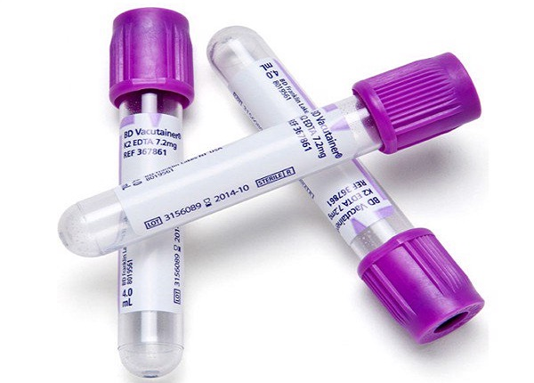
Hoàn thành nhiệm vụ 4
Thảo luận nhóm
Câu 2. Việc thay đổi lượng không khí chứa trong ống nghiệm có ảnh hướng đến kết quả thí nghiệm không? Nếu có thì ảnh hưởng như thế nào?
Khi tăng hay giảm lượng khí trong ống thí nghiệm (hoặc thay không khí bằng chất khí khác) và tiến hành thí nghiệm thì kết quả thí nghiệm có sự khác nhau. Sự ảnh hưởng thể hiện nút đậy bật ra sẽ khác nhau hoàn toàn.

Slide 25
Thảo luận nhóm
Hoàn thành nhiệm vụ 4
Câu 3. Khi cho quả bóng bàn bị bẹp nhúng vào nước nóng, có hai chất (chất khí, chất rắn) ở quả bóng bị nóng lên và nở ra. Vì khi không khí nhận nhiệt từ nước nóng các phân tử không khí chuyển động nhanh làm cho tốc độ chuyển động của phần tử không khí tăng khi đó động năng tăng khả năng tương tác giữa các phân tử cũng tăng kết quả các phân tử không khi va chạm vào chất rắn (vỏ bóng bàn) gây lên áp suất lên vỏ tăng làm cho quả bóng bàn nở ra và trở lại như cũ.

Slide 26
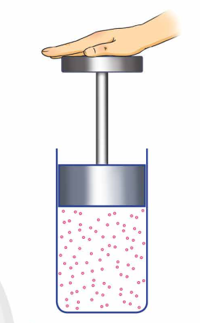
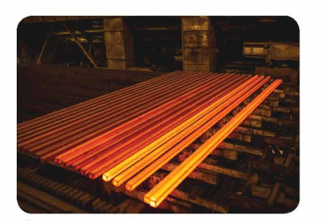
PHIẾU HỌC TẬP SỐ 5
Câu 1. Có mấy cách làm thay đổi nội năng? Mỗi cách cho một ví dụ minh hoạ?
Câu 2. Mô tả cách làm thay đổi nội năng của một lượng khi đựng trong một xilanh (Hình 3.4)?
Câu 3. Trình bày cách làm cho nôi năng của khối khí trong ống nghiệm tăng lên?
Câu 4. Nhiệt lượng là gi? Trình bày sự truyền nhiệt lượng trong quá trình luyện thép?
Câu 5. So sánh sự biên đổi nội năng trong quá trình thực hiện công và sự truyền nhiệt?

Slide 27
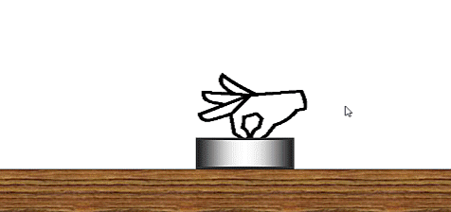
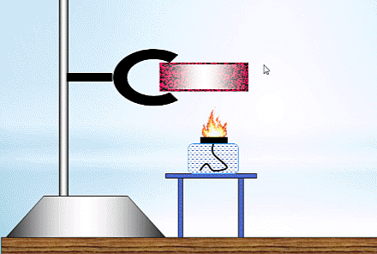
Thảo luận nhóm
Hoàn thành nhiệm vụ 5
Câu 1. Có mấy cách làm thay đổi nội năng? Mỗi cách cho một ví dụ minh hoạ?
Có hai cách làm thay đổi nội năng của vật đó là thực hiện công và truyền nhiệt.

Slide 28
Ví dụ: Ta dùng ta chà xát đồng xu trên nền nhà làm cho đồng xu nóng lên, quá trình làm cho nội năng của đồng xu tăng khi chà xát gọi là quá trình thực hiện công.
Ví dụ: Ta dùng ngọn đèn cốn nung nóng đồng xu làm cho đồng xu nóng lên, quá trình làm cho nội năng của đồng xu tăng khi nung nóng gọi là quá trình truyền nhiết.

Slide 29
Thảo luận nhóm
Hoàn thành nhiệm vụ 5
Câu 2. Mô tả cách làm thay đổi nội năng của một lượng khi đựng trong một xilanh?
Dùng tay ấn mạnh và nhanh pit-tông của một xilanh chứa khí (Hình 3.4), thể tích khí trong xilanh giảm, đồng thời người ta thấy khí nóng lên. Nội năng của khí tăng lên.

Slide 30
Thảo luận nhóm
Hoàn thành nhiệm vụ 5
Câu 3. Trình bày cách làm cho nội năng của khối khí trong ống nghiệm tăng lên?
Làm nóng khối khí bên trong ống nghiệm (Hình 3.2a) bằng cách hơ ống nghiệm trên ngọn lửa đèn cồn. Khi đó, nội năng của khối khí trong ống nghiệm tăng.

Slide 31
Thảo luận nhóm
Hoàn thành nhiệm vụ 5
Câu 4. Nhiệt lượng là gì? Trình bày sự truyền nhiệt lượng trong quá trình luyện thép?
Phần năng lượng nhiệt trao đổi giữa hai vật chênh lệch nhiệt độ khi tiếp xúc nhau gọi là nhiệt lượng.

Slide 32
Trong quá trình luyện thép, phôi thép được nung đến nóng chảy rồi được đổ vào khuôn để tạo thành các thanh thép. Sau đó các thanh thép được đưa ra khỏi khuôn và đặt lên các giá đỡ để chúng nguội dần (Hình 3.5). Trong quá trình luyện thép, nội năng của thanh thép tăng rồi sau đó giảm dần. Các quá trình làm thay đổi nôi năng như trên gọi là quá trình truyền nhiệt năng (gọi tắt là truyền nhiệt).

Slide 33
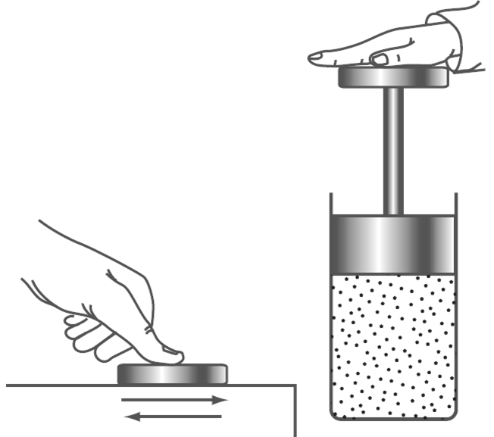
Thảo luận nhóm
Hoàn thành nhiệm vụ 5
Câu 5. So sánh sự biên đổi nội năng trong quá trình thực hiện công và sự truyền nhiệt?
* Giống nhau: Cả hai quá trình đều làm thay đổi nội năng của vật thay đổi.
* Khác nhau:
Quá trình thực hiện công có sự chuyển hoá năng lượng sang nội năng của vật.
Quá trình truyền nhiệt không có sự chuyển hoá năng lượng từ dạng này sang dạng khác mà có sự truyền nội năng từ vật này sang vật khác.

Slide 34
2. CÁC CÁCH LÀM THAY ĐỔI NỘI NĂNG
a. Thực hiện công: Quá trình thực hiện công làm cho nội năng của vật thay đổi, vật nhận công thì nội năng tăng, vật thực hiện công cho vật khác thì nội năng giảm.
b. Truyền nhiệt: Khi hai vật có nhiệt độ khác nhau tiếp xúc với nhau thì xảy ra quá trình truyền nhiệt. Quá trình này làm cho nội năng của các vật thay đổi.

Slide 35
Thảo luận nhóm
Phiếu học tập 6
Câu 1. Giải thích hiện tượng khi cho hai vật có nhiệt độ chênh lệch tiếp xúc nhau?
Câu 2. Phần nhiệt lượng (thu vào hoặc toả ra) để làm biến đổi nội năng của vật được tính bằng công thức nào?
Câu 3. Nhiệt dung riêng của một chất là gì? Công thức tính nhiệt dung riêng của vật và phụ thuộc vào yếu tố nào?
Câu 4. Nhìn vào công thức tính nhiệt lượng (thu vào hoặc toả ra) cho biết khi nào Q > 0 và khi nào Q < 0 từ đó rút ra kết luận chung cho dấu của nhiệt lượng?

Slide 36
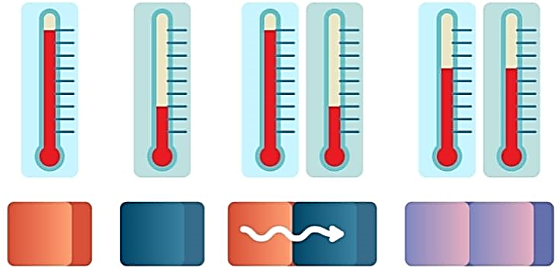
Hoàn thành học tập 6
Câu 1. Giải thích hiện tượng khi cho hai vật có nhiệt độ chênh lệch tiếp xúc nhau?
- Theo nguyên lý truyền nhiệt, nhiệt năng luôn truyền từ vật có nhiệt độ cao sang vật có nhiệt độ thấp.
- Khi hai vật tiếp xúc với nhau, các phân tử ở vật có nhiệt độ cao sẽ chuyển động nhanh hơn và va chạm với các phân tử ở vật có nhiệt độ thấp.
- Quá trình va chạm này sẽ truyền năng lượng từ các phân tử ở vật có nhiệt độ cao sang các phân tử ở vật có nhiệt độ thấp.
- Quá trình truyền nhiệt sẽ tiếp tục diễn ra cho đến khi nhiệt độ của hai vật bằng nhau.
- Khi nhiệt độ của hai vật bằng nhau, ta nói hai vật đã đạt đến trạng thái cân bằng nhiệt.

Slide 37
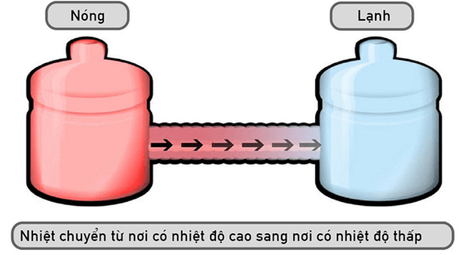
Hoàn thành học tập 6
Câu 2. Phần nhiệt lượng (thu vào hoặc toả ra) để làm biến đổi nội năng của vật được tính bằng công thức nào?
Phần nhiệt lượng (thu vào hoặc toả ra) để làm biến đổi nội năng của vật được tính bằng công thức:
$$Q=mc\left(T_{2}−T_{1}\right)$$

Slide 38
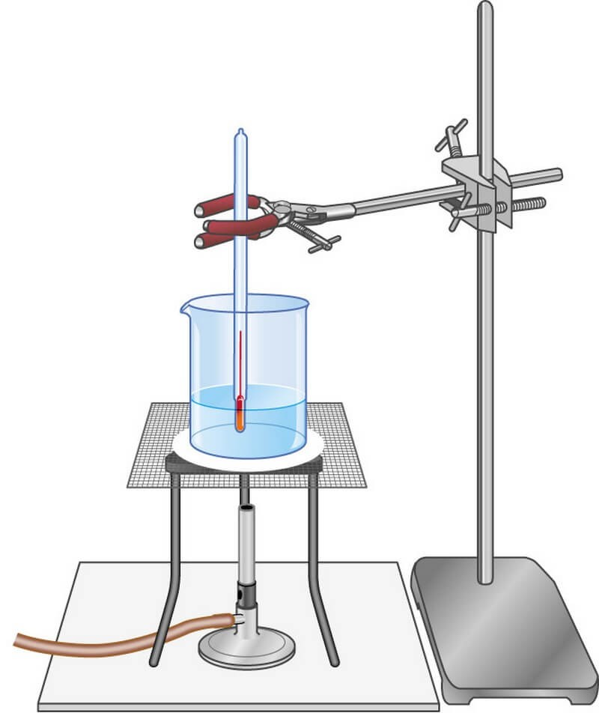
Hoàn thành học tập 6
Câu 3. Nhiệt dung riêng của một chất là gì? Công thức tính nhiệt dung riêng của vật và phụ thuộc vào yếu tố nào?
Nhiệt dung riêng của một chất có giá trị bằng nhiệt lượng để làm tăng nhiệt độ của 1 kg của chất đó lên 1 K:
$$c=\frac{Q}{m\left(T_{2}−T_{1}\right)}$$
và chỉ phụ thuộc vào chất tạo nên vật.

Slide 39
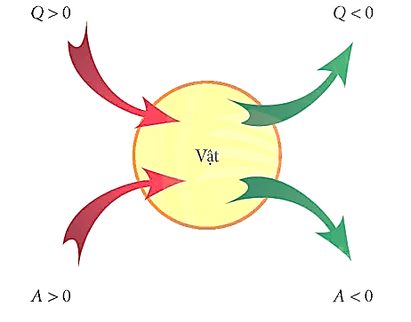
Hoàn thành học tập 6
Câu 4. Nhìn vào công thức tính nhiệt lượng (thu vào hoặc toả ra) cho biết khi nào Q > 0 và khi nào Q < 0 từ đó rút ra kết luận chung cho dấu của nhiệt lượng?
Ta có: $Q=mc\left(T_{2}−T_{1}\right)$
khi $T_{2}>T_{1}$ nhiệt độ sau lớn hơn nhiệt độ lúc đầu nên vật nhận nhiệt lượng $Q>0$ và
ngược lại khi $T_{2}<T_{1}$ nhiệt độ sau nhỏ hơn nhiệt độ lúc đầu nên vật truyền nhiệt lượng $Q<0.$

Slide 40
2. CÁC CÁCH LÀM THAY ĐỔI NỘI NĂNG
Nhiệt lượng: Phần năng lượng nhiệt trao đổi giữa hai vật chênh lệch nhiệt độ khi tiếp xúc nhau gọi là nhiệt lượng.
Công thức:
$$Q=mc\left(T_{2}−T_{1}\right)$$
Quy ước: $Q>0$ khi hệ nhận nhiệt lượng, $Q<0$ khi hệ truyền nhiệt lượng.

Slide 41
2. CÁC CÁCH LÀM THAY ĐỔI NỘI NĂNG
Nhiệt dung riêng: Nhiệt dung riêng của một chất có giá trị bằng nhiệt lượng để làm tăng nhiệt độ của 1 kg của chất đó lên 1⁰ K.
Biểu thức:
$$c=\frac{Q}{m\left(T_{2}−T_{1}\right)}$$
Mối liên hệ công và nhiệt lượng: Công và nhiệt lượng là số đo biến đổi nội năng. Công và nhiệt lượng có liên hệ chặt chẽ với nhau và có thể chuyển hoá cho nhau thông qua biến thiên nôi năng.

Slide 42
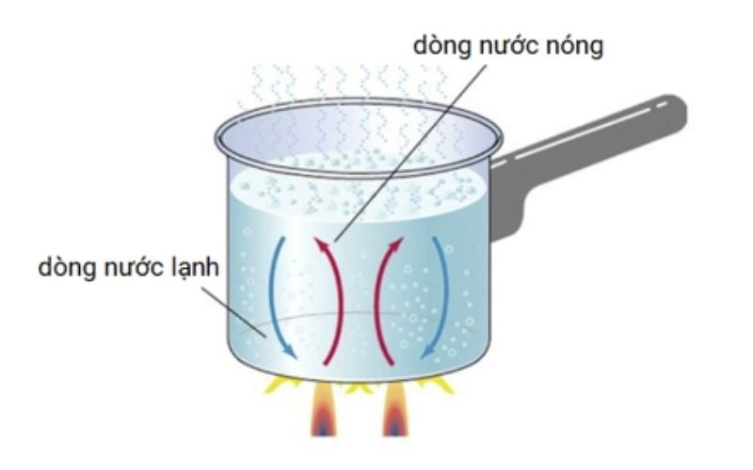
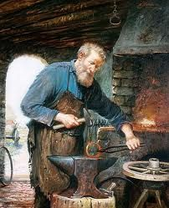
Thảo luận nhóm
Phiếu học tập 7
Câu 1. Tính nhiệt lượng cần cung cấp để đun nóng 3 lít nước từ nhiệt độ ${25}^{0}C$ lên ${100}^{0}C$, biết nhiệt dung riêng của nước là $4180\left(J/kg.K\right)$.
Câu 2. Một bác thợ rèn nhúng một con dao rựa bằng thép có khối lượng 1,1 kg ở nhiệt độ ${850}^{0}\left(C\right)$ vào trong bể nước lạnh để làm tăng độ cứng của lưỡi dao. Nước trong bể có thể tích 200 lít và có nhiệt độ bằng với nhiệt độ ngoài trời là ${27}^{0}\left(C\right)$. Xác định nhiệt độ của nước khi có sự cân bằng nhiệt. Bỏ qua sự truyền nhiệt cho thành bể và môi trường bên ngoài. Biết nhiệt dung riêng của thép là $460\left(J/kg.K\right)$; của nước là $4180\left(J/kg.K\right)$

Slide 43
Hoàn thành học tập 7
Câu 1. Tính nhiệt lượng cần cung cấp để đun nóng 3 lít nước từ nhiệt độ ${25}^{0}C$ lên ${100}^{0}C$, biết nhiệt dung riêng của nước là $4180\left(J/kg.K\right)$.
Ta có: $Q=mc\left(T_{2}−T_{1}\right)=3.4180\left(100−25\right)=940500\left(J\right)$.

Slide 44
Hoàn thành học tập 7
Câu 2.
Gọi $T_{c}$ là nhiệt độ khi xảy ra sự cân bằng nhiệt.
Ta có: Khi có sự cân bằng nhiệt: $Q_{toả}=Q_{thu}$
$$m_{t}c_{t}\left(T_{1}−T_{c}\right)=m_{n}c_{n}\left(T_{c}−T_{2}\right)$$
$$⇒\frac{\left(T_{1}−T_{c}\right)}{\left(T_{c}−T_{2}\right)}=\frac{m_{n}c_{n}}{m_{t}c_{t}}=\frac{200.4180}{1,1.460}=\frac{38000}{23}$$
$$⇒T_{c}={27,5}^{0}C$$

Slide 45
PHIẾU HỌC TẬP SỐ 8
Câu 1. Xét khối khí như trong Hình 3.4, nếu ta vừa dùng tay ấn mạnh và nhanh pit-tông, vừa nung nóng khí bằng ngọn lửa đèn cồn thì nội năng của khí biến thiên như thế nào so với trường hợp không nung nóng? Vận dụng định luật bảo toàn và chuyển hoá năng lượng, viết biểu thức liên hệ độ biến thiên nội năng của khối khí với công và nhiệt lượng mà khí nhận được có mấy cách làm thay đổi nội năng?
Câu 2. Nêu ý nghĩa về dấu các đại lượng A và Q?

Slide 46
PHIẾU HỌC TẬP SỐ 8
Câu 3. Giả sử cung cấp cho hệ nhiệt động một công là $200\left(J\right)$ nhưng nhiệt lượng bị thất thoát ra môi trường bên ngoài là $120\left(J\right)$. Hỏi nội năng của hệ tăng hay giảm bao nhiêu?
Câu 4. Hãy giải thích nguyên nhân gây ra sự tăng nhiệt độ trong ô tô ở Hình 3.1. Người ta thường sử dụng biện pháp đơn giản nào để hạn chế sự tăng nhiệt độ không khí trong ô tô trong trường hợp này?

Slide 47
KẾT QUẢ PHIẾU HỌC TẬP SỐ 8
Câu 1: Nội năng của lượng khí trong trường hợp nhận công khi ta ấn nhanh pittong và nhận nhiệt từ ngọn lửa đèn cồn sẽ tăng nhanh hơn so với trường hợp không đung nóng. Theo định luật bảo và chuyển hoá năng lượng thì khối khí nhận công và nhận nhiệt lượng làm biến đổi nội năng:
$$∆U=A+Q$$

Slide 48
KẾT QUẢ PHIẾU HỌC TẬP SỐ 8
Câu 2. Ý nghĩa về dấu của các đại lượng:
$A>0$: vật nhận công
$A<0$: vật thực hiện công
$Q>0$: vật nhận nhiệt lượng
$Q<0$: vật truyền nhiệt lượng

Slide 49
KẾT QUẢ PHIẾU HỌC TẬP SỐ 8
Câu 3. Cung cấp cho hệ nhiệt động một công là $200\left(J\right)$ (có nghĩa là khối khi nhận công A = 200 (J); nhiệt lượng bị thất thoát ra ngoài (có nghĩa là khối khi truyền nhiệt ra môi trường) $Q=−120\left(J\right)$.
Nội năng của khối khí là:
$∆U=A+Q=200−120=80\left(J\right)$; $∆U>0$ Vậy nội năng của khối khí tăng.

Slide 50
KẾT QUẢ PHIẾU HỌC TẬP SỐ 8
Câu 4. Nguyên nhân sự tăng nhiệt độ trong ôtô là do: khi đóng kín cửa ôtô lượng khí ô tô được xác định, khối khí này nhận nhiệt từ ánh nắng mặt trời nội năng khối khí tăng dẫn đến nhiệt độ trong xe tăng (chuyển động nhiệt của các phân tử khí tăng).
Người ta sử dụng biện pháp đơn giản để hạn chế sự tăng nhiệt độ trong xe là mở cửa xe để dòng không khí được lưu thông.

Slide 51
Định luật I của nhiệt động lực học
03

Slide 52
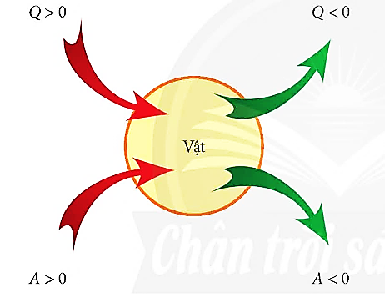
3. Định luật I của nhiệt động lực học
Nội dung: Độ biến thiên nội năng của vật bằng tổng công và nhiệt lượng mà vật nhận được.
Biểu thức: $∆U=A+Q$
Trong đó:
$∆U$: độ biên thiên nội năng của vật (J).
$A$ và $Q$: là các giá trị đại số.
Quy ước:
$A>0$: vật nhận công.
$A<0$: vật thực hiện công.
$Q>0$: vật nhận nhiệt lượng.
$Q<0$: vật truyền nhiệt lượng.

Slide 53
LUYỆN TẬP 1
THẢO LUẬN NHÓM
Thảo luận nhóm hoàn thành phiếu học tập số ví dụ 1.
Thời gian thảo luận: 5 phút
Chuẩn bị sản phẩm trình bày trước lớp.

Slide 54
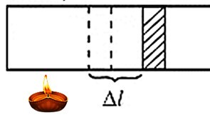
Ví dụ 1
Cung cấp nhiệt lượng 1,5 (J) cho một khối khí trong một xilanh đặt nằm ngang. Chất khí nở ra, đẩy pit-tông đi một đoạn $5\left(cm\right)$. Biết lực ma sát giữa pit-tông và xilanh có độ lớn là $20\left(N\right)$, coi pit-tông chuyển động thẳng đều. Tính:
a) Độ lớn công của khối khí thực hiện.
b) Độ biến thiên nội năng của khối khí.

Slide 55
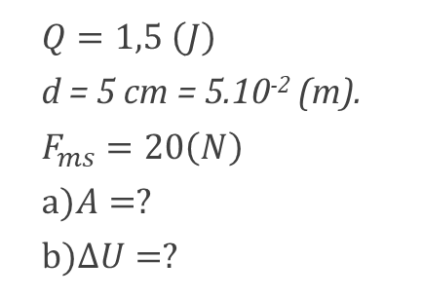
Kết quả ví dụ 1
a) Do pit-tông chuyển động thẳng đều nên lực đẩy $\vec{F}$ của khối khí tác dụng lên pit-tông cân bằng với lực ma sát giữa pit-tông và xilanh.
Công khối khí thực hiện có độ lớn là:
$$\left|A\right|=F.d=F_{ms}.d=20.0,05=1\left(J\right)$$
b) Do khối khí thực hiện công nên $A=−1\left(J\right)$.
Độ biến thiên nội năng của khối khí là:
$$∆U=Q+A=1,5−1=0,5\left(J\right)$$
$$Q=1,5 \left(J\right)$$
d = 5 cm = 5.10⁻² (m).
$$F_{ms}=20\left(N\right)$$
a$)A=?$
b$)∆U=?$

Slide 56
Ví dụ 2
Khi truyền một nhiệt lượng $Q$ cho khối khí trong một xilanh hình trụ thì khí dãn nở đẩy pit-tông làm thể tích của khối khí tăng thêm 7 lít. Biết áp suất của khối khí là ${3.10}^{5} Pa$ và không đổi trong quá trình khí dãn nở. Tính:
a) Độ lớn công của khối khí thực hiện
b) Nhiệt lượng cung cấp cho khối khí. Biết rằng trong quá trình này, nội năng của khối khí giảm $1100 \left(J\right)$.

Slide 57
Kết quả ví dụ 2
a) Công khối khí thực hiện có độ lớn là:
$\left|A\right|=F.d=p.S.d=p∆V$ = 3.10⁵.7.10⁻³ ⁼ 2100 J
b) Do khối khí thực hiện công nên $A=−2100\left(J\right)$.
Nội năng của khối khí giảm 1100 J, nghĩa là độ biến thiên $∆U=−1100\left(J\right)$
Áp dụng định luật 1 của nhiệt động lực học, nhiệt lượng cần cung cấp cho khí là
$$Q=∆U−A=−1100+2100=1000\left(J\right)$$
$$∆V={7.10}^{−3} \left(m^{3}\right)$$
$$p={3.10}^{5}\left(Pa\right)$$
a$)A=?$:
b$)∆U=−1100\left(J\right);Q=?$

Slide 58
LUYỆN TẬP 2
TRÒ CHƠI HÁI HOA DÂN CHỦ
Hình thức: cá nhân
Trả lời đúng được 1 tích điểm, trả lời sai nhường quyền cho bạn khác

Slide 59
LUYỆN TẬP 2
HÁI HOA DÂN CHỦ

Slide 61
Câu 1: Hệ thức nào dưới đây là phù hợp với quá trình một khối khí trong bình kín nung nóng
A. $∆U=A$; $A>0$.
C. $∆U=A$; $A<0$.
B. $∆U=Q$; $Q>0$.
B. $∆U=Q$; $Q>0$.
D. $∆U=Q$; $Q<0$.

Slide 62
Câu 2: Nguyên lí I nhiệt động lực học được diễn tả bởi công thức $∆U=Q+A$ với quy ước
A. $Q>0$ hệ truyền nhiệt.
C. $A>0$ hệ nhận công.
C. $A>0$ hệ nhận công.
B. $Q<0$ hệ nhận nhiệt.
D. $A<0$ hệ nhận công.

Slide 63
Câu 3: Khi nói về nội năng, điều nào sau đây là sai?
A. Nội năng của một vật phụ thuộc vào nhiệt độ và thể tích của vật.
C. Đơn vị của nội năng là Jun (J).
B. Nội năng của một vật là tổng động năng và thế năng tương tác của các phần tử cấu tạo nên vật.
D. Có thể đo nội năng bằng nhiệt kế.
D. Có thể đo nội năng bằng nhiệt kế.

Slide 64
Câu 4: Câu nào sau đây nói về sự truyền nhiệt là không đúng?
A. Nhiệt có thể tự truyền giữa 2 vật có cùng nhiệt độ.
A. Nhiệt có thể tự truyền giữa 2 vật có cùng nhiệt độ.
C. Nhiệt không thể tự truyền từ vật lạnh hơn sang vật nóng hơn
B. Nhiệt vẫn có thể truyền từ vật lạnh hơn sang vật nóng hơn
D. Nhiệt có thể tự truyền từ vật nóng hơn sang vật lạnh hơn

Slide 65
Câu 5: Người ta cung cấp một nhiệt lượng 1,5 J cho chất khí đựng trong một xilanh đặt nằm ngang. Khí nở ra đẩy pittông đi một đoạn 5 cm. Biết lực ma sát giữa pittông và xilanh có độ lớn 20 N. Tính độ biến thiên nội năng của khí:
A. $∆U=0,5\left(J\right)$.
A. $∆U=0,5\left(J\right)$.
C.$∆U=2,5\left(J\right)$.
B. $∆U=−0,5\left(J\right)$.
D. $∆U=−2,5\left(J\right)$.

Slide 66
Câu 6: Người ta truyền cho khí trong xilanh nhiệt lượng 100J. Khí nở ra thực hiện công 70J đẩy pittông lên. Độ biến thiên nội năng của khí là:
A. $20\left(J\right)$.
C. $40\left(J\right)$.
B. $50\left(J\right)$.
D. $30\left(J\right)$.
D. $30\left(J\right)$.

Slide 67
Câu 7: Chất khí trong xy lanh nhận nhiệt hay tỏa nhiệt một lượng là bao nhiêu nếu như thực hiện công 40J lên khối khí và nội năng khối khí tăng thêm 20J ?
A. Khối khí tỏa nhiệt 20J
A. Khối khí tỏa nhiệt 20J
C. Khối khí nhận nhiệt 20J
B. Khối khí tỏa nhiệt 40J
D. Khối khí nhận nhiệt 40J

Slide 68
ỨNG DỤNG

Slide 69
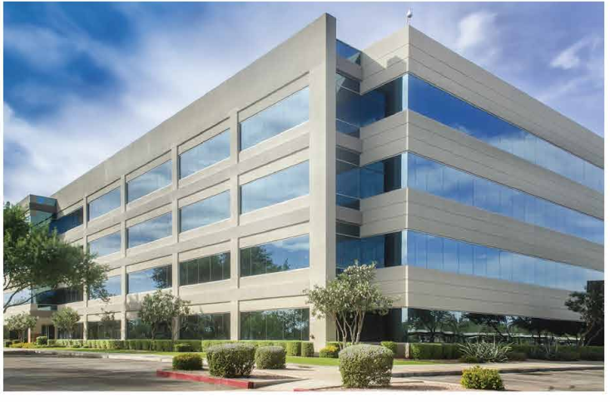
Đề xuất các biện pháp làm giảm sự tăng nhiệt trong phòng kính vào những ngày hè
- Mở cửa để đối lưu không khí với bên ngoài làm nội năng của không khí trong phòng giảm và nhiệt độ trong phòng giảm.
- Lắp rèm cửa, dán tấm phim cách nhiệt

Slide 70
Nội năng, định luật I nhiệt động lực học
NỘI NĂNG
CÔNG THỨC TÍNH NHIỆT LƯỢNG
ĐINH LUẬT I NHIỆT ĐỘNG LỰC HỌC
BIỂU THỨC ĐỊNH LUẬT I NHIỆT ĐỘNG LỰC HỌC
$$Q=mc\left(T_{2}−T_{1}\right)$$
$$∆U=A+Q$$
Trong nhiệt động lực học, tổng động năng và thế năng tương tác của các phân tử cấu tạo nên vật là nội năng của vật.
c: nhiệt dung riêng (J/kg.K).
m: khối lượng chất thay đổi nhiệt độ (kg)
Độ biến thiên nội năng của vật bằng tổng công và nhiệt lượng mà vật nhận được
$A>0$: vật nhận công.
$A<0$: vật thực hiện công.
$Q>0$: vật nhận nhiệt lượng.
$Q<0$: vật truyền nhiệt lượng.

